Slide 1

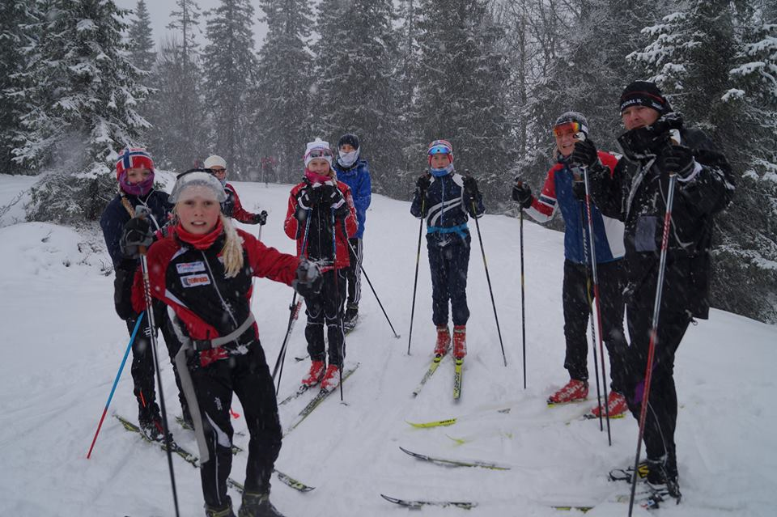
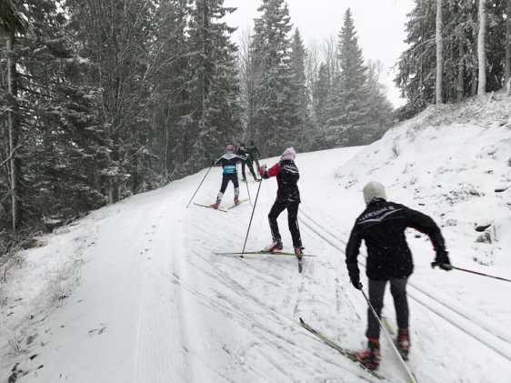
Skiskole 2017

Slide 2
Agenda
DEL 1 - Visjon, verdier og målsettinger
DEL 2 - Utviklingstrapp
DEL 3 – Roller, krav og forventninger
DEL 4 – Organisering skiskole
DEL 5 – Praktisk informasjon

Slide 3
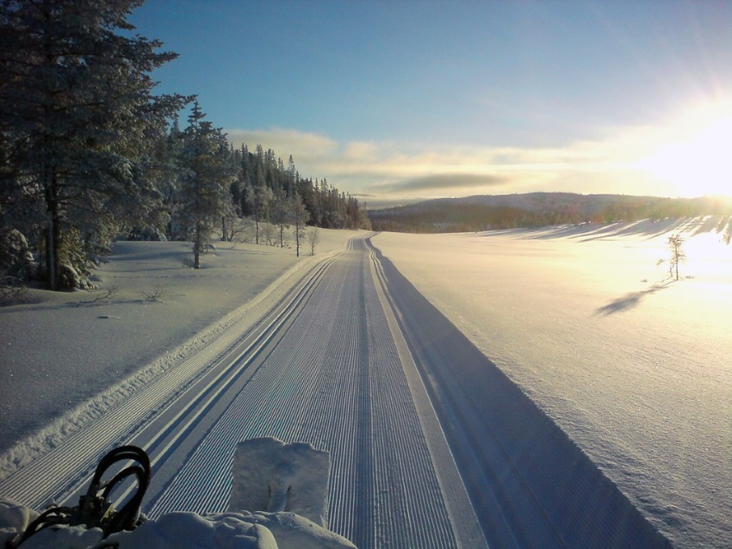
Visjon
Leksdal IL skal skape skiglede og skiferdigheter,
samt økt rekruttering til langrennssporten

Slide 4
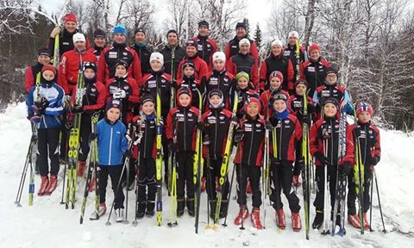
Verdier
Inkluderende
Holdningsskapende
Inspirerende
Notes:
Innspill:
Målrettet
Konkurranseglede

Slide 5
Strategisk forpliktelse
Leksdal ILs forpliktelse som klubb er at ALLE…
  … føler seg inkludert og velkommen
  … opplever størst mulig skiglede lengst mulig
  … opplever fokus på mestring og ikke resultat
  og at…
  …aktiviteter gjennomføres med lavest mulig kostnad
  … klubben bidrar til å dempe «utstyrshysteri»
  … klubben legger til rette for sportslig satsing
Notes:
Kommentar:
Skal ha fokus på mestring og ikke resultat for barneidretten
Alle trenere skal ha tilfredsstillende kompetanse for sitt alderstrinn

Slide 6
Målsettinger 2016/2017
Ref | Mål | Måltall
1 | > 80 deltagere på Skiskolen
2 | > 60 deltagere deltatt i klubbkarusellen
3 | > 10 deltagere i seniorklassen i klubbkarusellen
4 | 8 lag i utvalgt stafett (KM-stafetten)
5 | Arrangere 5 klubbrenn ,1 kretsrenn og 2 turrenn
6 | Gjennomføre fellestur til minst 1 skirenn
7 | Gjennomføre måneskinnstur til Fånetthytta
8 | Gjennomføre skolering av trenere
9 | Gjennomføre treningssamling/miljøsamling

Slide 7
Agenda
DEL 1 - Visjon, verdier og målsettinger
DEL 2 - Utviklingstrapp
DEL 3 – Roller, krav og forventninger
DEL 4 – Organisering skiskole
DEL 5 – Praktisk informasjon

Slide 8
Utviklingstrapp
Spesialisering
Junior
«Være sin egen trener»
15-16 år
Egentrening
Overordnede målsettinger
- Mestring skal være viktigere enn resultat -
13 – 14 år
Teknikkforståelse
11-12 år
Lekpreget trening
Utvikle basisferdigheter
Økt spesialisering
6-10 år
«Lek med ski»
Utvikle basisferdigheter
Treningsforståelse
Konkurranseglede
Treningsglede
Allsidighet

Slide 9
6-10 år
Junior
15-16 år
13 – 14 år
11-12 år
6-10 år
Anbefalte fellesaktiviteter:
Skiskole, klubbrenn, familiedag
Ferdighetsmål:
Håndtere eget skiutstyr (av/på med ski/sko)
Forstå krav til oppmøte, organisering og behandling av ski (orden)
Gjennomføre minst et klubbrenn
Innhold skiskole:
Lekpregede øvelser som gir mye aktivitet og kan gjennomføres av alle
Mye uten staver (balanse)
50/50 mellom klassisk og skøyting
Repetisjon av øvelser en fordel
- Bli kjent med ulike terrengtyper
Foreldre:
Vær gjerne tilstede
Bidra ved behov under trening
Utnytte tiden til egentrening
Ta barna med på ski utenom trening
Smøre ski (spør om råd!)
Trener- forventninger:
Skape stor aktivitet
Inkludere alle
Kommunisere forventninger til oppmøte, organisering, klær og behandling av ski (orden)
Bevisst på å gi oppmerksomhet til de som ikke «stikker» hodet frem
Anbefalt utstyr:
1 par kombiski
1 par kombisko
Skøyte- og klassiskstaver (9-10 år)

Slide 10
11-12 år
Junior
15-16 år
13 –14 år
11-12 år
6-10 år
Anbefalte fellesaktiviteter:
Skiskole, fellesøkt i sesongen, felles langtur og treningssamling i klubb,
Klubb-. sone- og kretsrenn
Ferdighetsmål:
Forstå krav til oppmøte, organisering og behandling av ski (orden)
Gjennomføre minst et kretsrenn
Kunne bruke ulike teknikker i både skøyting og klassisk
Innhold:
Mye uten staver (balanse)
50/50 mellom klassisk og skøyting
Utvikle basisferdigheter
Skape grunnleggende forståelse av teknikk ift terreng
Foreldre:
Utnytte tiden til egentrening
Ta barna med på ski utenom trening
Bidra ved behov under trening
Smøre ski (spør om råd!)
Trener- forventninger:
Skape stor aktivitet
«Få med flest mulig lengst mulig»
Bruke terreng som stiller krav til ulik teknikk
Legge inn elementer som krever hurtighet, spenst, balanse og styrke
Anbefalt utstyr:
1 par kombiski, evt 2 par ski (skøyte/klassisk)
1 par kombisko
Skøyte- og klassiskstaver i rett lengde

Slide 11
13-14 år
Junior
15-16 år
13 –14 år
11-12 år
6-10 år
Fellestreninger:
To fellesøkter i sesongen + felles langtur.
Treningssamling i klubb.
Delta på kretssamlinger
Klubb-, sone- og kretsrenn (herunder KM)
Ferdighetsmål:
Forstå krav til oppmøte, organisering og behandling av ski (orden)
Gjennomføre flere sone- og kretsrenn og delta i KM
Utvikle og bruke ulike teknikker i både skøyting og klassisk
Lære seg "enkel" smøring til trening.
Innhold:
Variere intensitet på trening (rolig, moderat og hardt)
Introdusere langkjøring og intervalltrening, men fortsatt lekbetont trening
50/50 mellom klassisk og skøyting
Videreutvikle basisferdigheter
Øke kunnskapen om bruk av riktig teknikk til varierende terreng
Foreldre:
Utnytte tiden til egentrening
Ta barna med på ski utenom trening
Bidra ved behov under trening
Smøre ski (spør om råd!)
Trener- forventninger:
Fokus på prestasjon og utvikling, fremfor resultat
Skape gode treningsgrupper og godt treningsmiljø
Perfeksjonering/utvikling av teknikk
Bruke terreng som stiller krav til ulik teknikk
Introdusere treningsplan
Anbefalt utstyr:
1 par klassiske ski
1 par skøyteski
1 par kombisko
Skøyte- og klassiskstaver i rett lengde

Slide 12
Agenda
DEL 1 - Visjon, verdier og målsettinger
DEL 2 - Utviklingstrapp
DEL 3 – Roller, krav og forventninger
DEL 4 – Organisering skiskole
DEL 5 – Praktisk informasjon

Slide 13

Utøver
Vær forbilde!
Vær inkluderende
  Bry deg om andre
Utnytt treningstiden til aktivitet
Lær å smøre ski (spør om råd!)
Ta vare på eget og klubbens utstyr
Bruk klubbens klær når du representerer
Lag dine egne målsettinger og gjør ditt beste
God oppførsel i hytta, på trening og i renn
Vær positiv!

Slide 14
Trener
Du er rollemodell!
Ha fokus på mestring og ikke resultat
Vær inkluderende
Skap aktivitet
  Planlegg treningene
Demp utstyrspresset
Oppmuntre barna til å delta på renn
Gjennomført trenerkurs en fordel
Politiattest
Sunt ambisjonsnivå
Vær positiv!

Slide 15
Foresatt
Du er ditt barns forbilde!
Sørg for at barn møter til rett tid med rett utstyr
Smør ski (spør om råd!)
Følg foreldrevettreglene
Tilby hjelp til å organisere trening
Utnytt tiden til egentrening
  Aktive foresatte gir aktive barn
Ta barna med på ski utenom trening
Bidra på dugnad
Oppmuntre barna til å delta på trening og renn
Vær positiv!

Slide 16
Prinsipper
Leksdal IL - Langrenn
Aktivitetstilbud
Leksdal IL skal
  Prioritere «lavterskel» tilbud for flest mulig
  Legge til rette for utøvere som ønsker å satse på langrenn
  Ha fokus på mestring
Kostnader
Leksdal IL skal som en inkluderende klubb, tilstrebe lavest mulig kostnader for deltagelse i renn og aktiviteter
Dugnad
Leksdal IL skal være tydelig på forventning til dugnadsinnsats fra foresatte
Medlemskap
Utøvere som deltar fast på trening og i konkurranse skal være medlem i Leksdal IL
  Alle er velkommen til å prøve ut aktiviteter før man eventuelt blir medlem
Uttak og lagoppsett for stafetter
Er til behandling i skisstyret

Slide 17
Dugnad
Aktivitet | Oppgaver | Hvem | Bidrag
Skiskole | Ordne kveldsmat | Foreldre til barn som deltar på skiskole | 1 gang
Trening | Ordne kveldsmat | Foreldre til barn som deltar på trening | 1 gang
Renn | Kiosk | Restaurantkomite Foreldre til utøvere | På forespørsel
Åpen hytte Marka | Kiosk | Medlemmer Leksdal IL Brukere av turløyper | 1 helgedag
Åpen hytte Fånettvatnet | Kiosk | Medlemmer Leksdal IL Brukere av turløyper | Frivillig
Trener | Planlegge og gjennomføre treninger | Foreldre og andre med interesse for barneidrett | Høst og vinter avhengig av alder
Diverse dugnad | Inntektsbringende aktivitet |  | På forespørsel

Slide 18
TIL REFLEKSJON

Slide 19
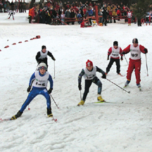
HVORFOR VELGE LANGRENN?
Nevn 5 gode grunner til å anbefale langrenn som idrett for barn
Notes:
Funksjonshemmede – samme prinsippene gjelder -> kan ta lengre tid

Slide 20
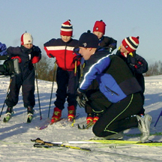
VANLIGE SVAR
Helse
Sosialt
Hardt og utfordrende
Artig og spennende
Allsidighet og koordinasjon
Opplevelse
(naturopplevelse)

Slide 21
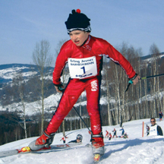
ARGUMENTER FOR IKKE Å VELGE LANGRENN
Krever mye foreldreoppfølging
Prestasjonsorientert
Helse-, skade- og sykdomsproblematikk
Krevende (tid, penger)

Slide 22
KLUBBARBEID
Hva er klubben min god på?
  3 punkter
Hva kan klubben min bli bedre på?
  3 punkter.
Gi oss tilbakemelding – både ros og ris!

Slide 23
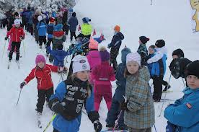
HVA SKAPER MILJØ
Å være mange
Å ha det gøy
Trivsel / identitet:
å føle seg hjemme,
vi-følelse i gruppa
Aktive og interesserte foreldre
Engasjert klubbledelse
En trener som legger opp til lystbetont og mestringsorientert trening der barna har det gøy og opplever glede og fremgang

Slide 24
SAMSPILL MED FORELDREGRUPPA
Foreldremøte
  kommunikasjon – sosialt samvær og diskusjon
  dra i samme retning - spilleregler
  utvikle og bidra til at IL skaper engasjement og tilhørighet
  oppfordre til egenaktivitet og foreldres aktivitet i lag med barna
Interesse og oppfølging hos foreldre avgjør om barna blir i idretten!

Slide 25
MESTRINGSMILJØ vs PRESTASJONSMILJØ
Mestring | Prestasjon
Ser på egen utvikling Fokus på utvikling Mestringsmål Vekst som mental fokus (lite redd for utfordringer) Treneren roser utvikling Indre motivasjon | Sammenligner resultater Fokus på å være best Resultatmål Må kunne oppgaven (redd for å feile) Treneren roser resultat Ytre motivasjon

Slide 26
Agenda
DEL 1 - Visjon, verdier og målsettinger
DEL 2 - Utviklingstrapp
DEL 3 – Roller, krav og forventninger
DEL 4 – Organisering skiskole
DEL 5 – Praktisk informasjon

Slide 27
Opplegg
Utstyr
  Justering av stropper på staver
  Ta av/på ski og staver
  Ta vare på utstyr
Lekbaserte skiaktiviteter
  Balanse og koordinasjon
  Grunnleggende teknikk
  Skøyting og klassisk annenhver gang
    Gjelder for 2007 og eldre
Felles kveldsmåltid etter endt trening
  Sosialt!

Slide 28
Påmeldte per 11. januar

Slide 29
2017 INSTRUKTØRER
KLasse | Født | Ansvarlig instruktør | Hjelpeinstruktør | Hjelpeinstruktør
0.-2. | 2009/2011 | Ragnhild Kolberg (958 65 591) | Kjetil Vatne (934 17 180) | Thomas Hallem
3-4 | 2007/2008 | Ellen Juulnes | Karl Martin Eggen (413 27 750 ) | Hans Kristian Musum
5. -6. | 2005/2006 | Sigrid Solum | Viggo Iversen (474 56 601)
7.→ | ← /2004 | Lars Håkon Bjugan (952 89 108) | Sten Solum (901 81 051)
Kan bli omrokkering av trenere for å få nok trenere til kvar gruppe
Gruppeinndeling kan bli endra basert på antall deltakere og ferdigheter
Forutsetter at foreldre deltar for barn under skolealder

Slide 30
Treningstider og treningsområde
Klasse | Treningstid | Treningsområde
0.-2. (2009-2011) | 18:00-19:00 | Stadion/500 m
3.-4. (2007-2008) | 18:00-19:15 | Stadion/1 km
5.-6. (2005 -2006) | 18:00-19:15 | 1 km/2km
7. → (←, 2004) | 18:00-19:30 | 2 km/3 km
Det blir kaos, men artig

Slide 31
Agenda
DEL 1 - Visjon, verdier og målsettinger
DEL 2 - Utviklingstrapp
DEL 3 – Roller, krav og forventninger
DEL 4 – Organisering skiskole
DEL 5 – Praktisk informasjon

Slide 32
Diverse informasjon
Bli medlem
Klede
  Buff og varme hansker
Utstyr
  Kjøp på salg
  Forespør på facebook – Leksdal IL, langrenn
  Bruk byttedagen

Slide 33
Leksdal idrettslag skal digitalisere medlemsregistret
  Registrer deg som medlem på «MinIdrett.no»
  Også «ikke aktive» medlemmer må registrere seg
  Dersom problemer er det lagt ut oppskrift på heimesida – leksdalil.no
  Vil forenkle administrasjonen av idrettslaget

Slide 34
Anbefalte ren

Slide 35
For foreldre og foresatte:
  12/1: Informasjon til foreldre/foresatte i skihytta (ønske om at flest mulig deltar)
  19/1: Smørekurs ved Sten Solum
  26/1: Grunnleggende teknikkurs klassisk
  2/2: Grunnleggende teknikkurs skøyting

